Slide 1
МУНИЦИПАЛЬНОЕ БЮДЖЕТНОЕ ДОШКОЛЬНОЕ ОБРАЗОВАТЕЛЬНОЕ УЧРЕЖДЕНИЕ ДЕТСКИЙ САД «СОЛНЫШКО» Г. ЗЕРНОГРАДА
Реализация инновационного образовательного проекта
«Система партнерских отношений
«МиР» (Мы и Родители) между дошкольной образовательной организацией
и семьей как фактор успешного развития дошкольника»

Slide 2
СОВМЕСТНЫЕ ЗАВТРАКИ
И УЖИНЫ
СОВМЕСТНОЕ ЧТЕНИЕ
ПЕРЕД СНОМ
СОВМЕСТНЫЕ ИГРЫ
ФОП ДО
СОВМЕСТНЫЙ ДОСУГ
ПОЦЕЛУЙ ПРИ ВСТРЕЧЕ И ПРОЩАНИИ
ИДЕИ ДЛЯ
СПЛОЧЕНИЯ

Slide 3
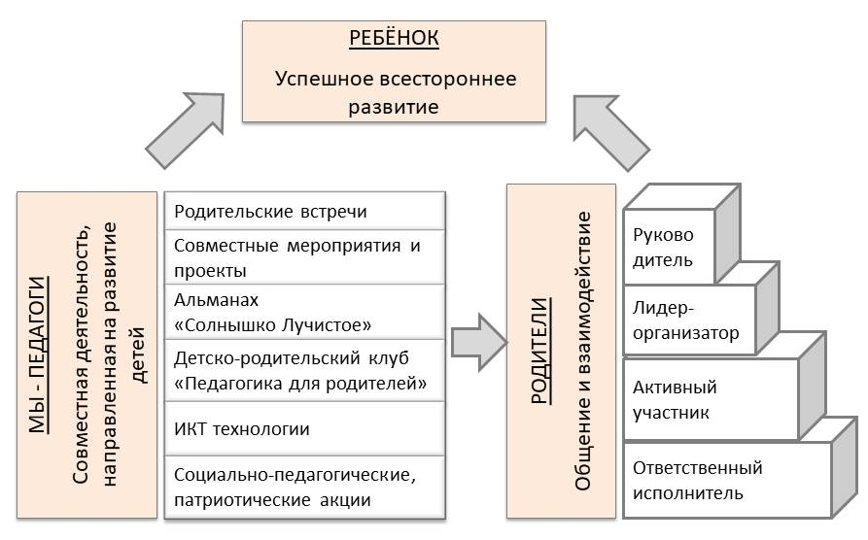
Модель
партнёрских отношений «МиР» (Мы и Родители)

Slide 4
Тема: «Система партнерских отношений «МиР» (Мы и Родители) между дошкольной образовательной организацией и семьей как фактор успешного развития дошкольника».
Объект: Процесс взаимодействия семьи и детского сада.
Предмет: Педагогические условия использования современных форм взаимодействия семьи и детского сада как единой комплексной модели.
Цель: Создание единого образовательного пространства «детский сад - семья» для совершенствования условий успешного развития дошкольников.
Задачи:
1. Отбор интегрированных форм детско-родительской деятельности по основным направлениям развития детей.
2. Разработка и апробация системы партнерских отношений «МиР» («Мы и Родители») между ДОО и семьей.
3. Установление доверительных отношений с семьями воспитанников и активное вовлечение родителей в единое образовательное пространство ДОО.
4. Повышение профессиональной компетенции педагогов, реализация личностно-профессионального роста специалистов.
5. Повышение педагогической компетентности и активизация личностного сознания родителей.

Slide 5
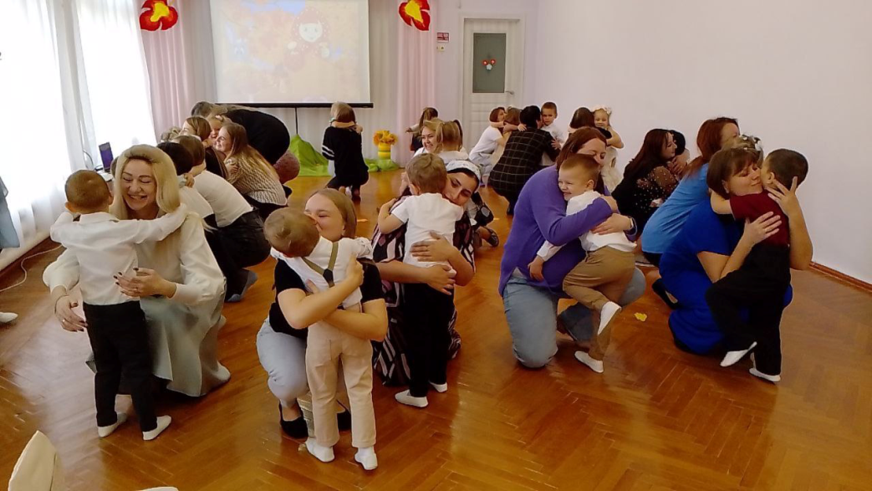
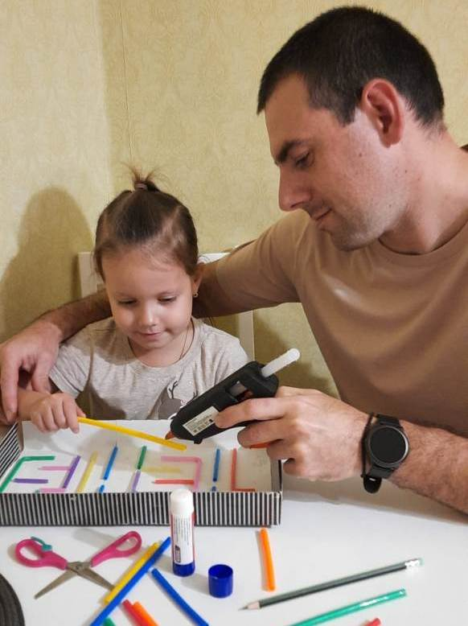
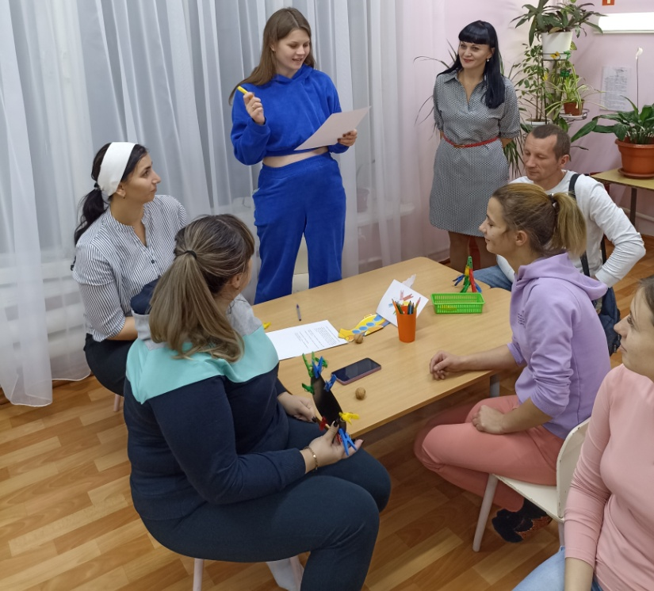
ПРОЕКТЫ, КОНКУРСЫ

Slide 6
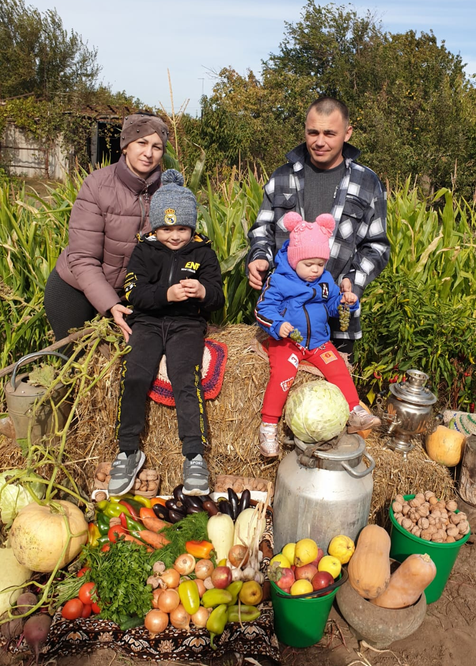
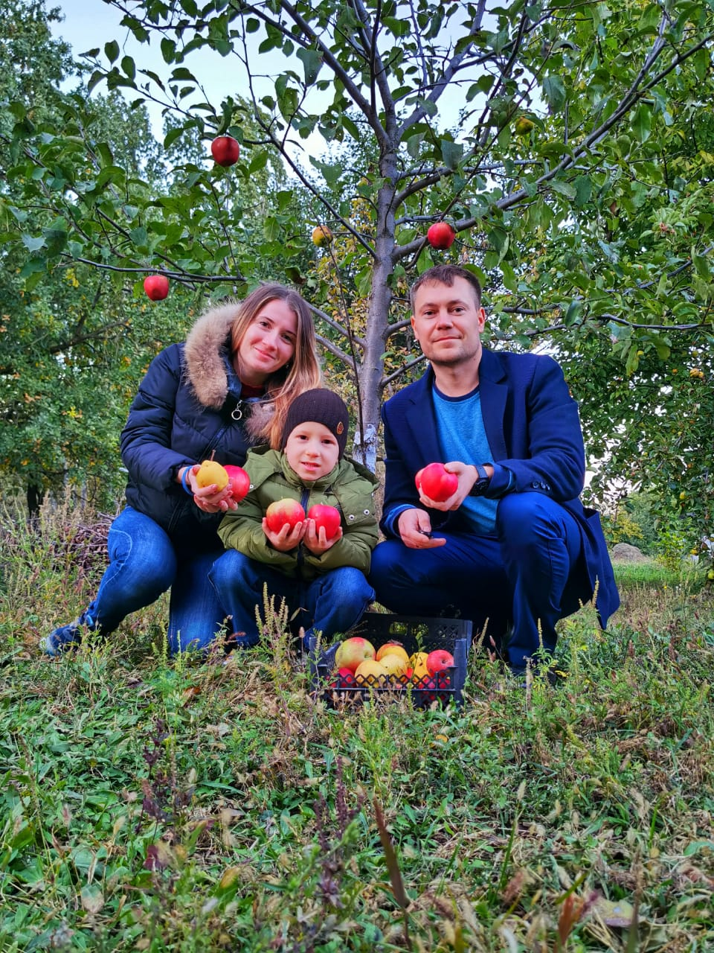
ДЕНЬ УРОЖАЯ

Slide 7
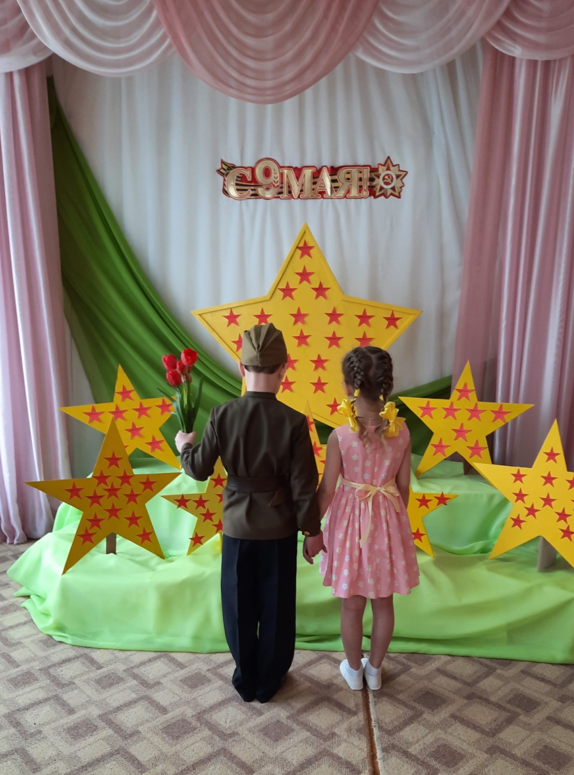
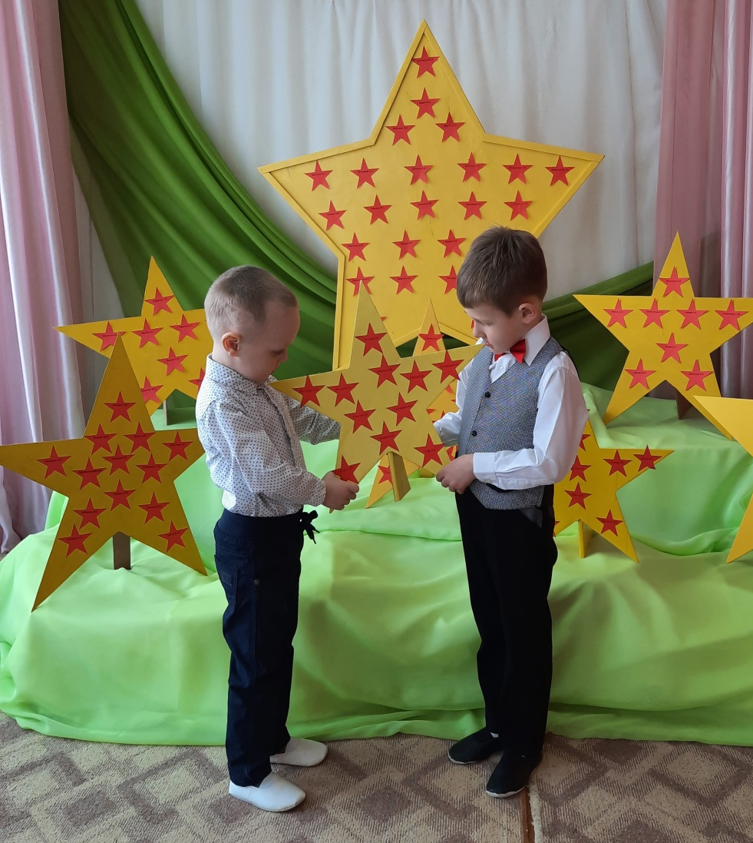
«Звезда Победы»
к годовщине Великой Победы

Slide 8
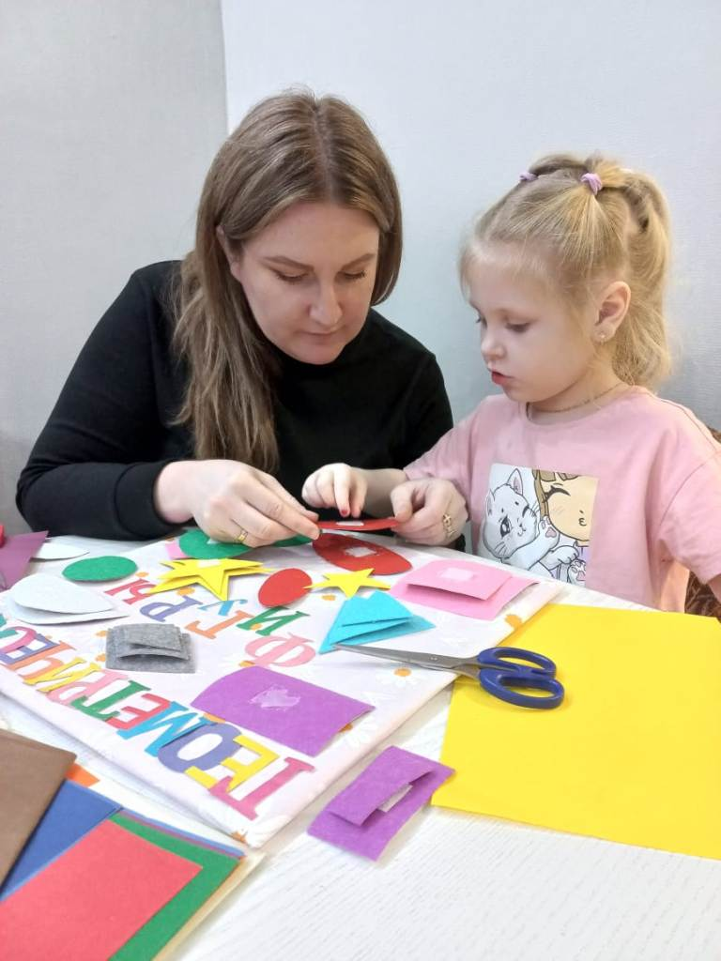
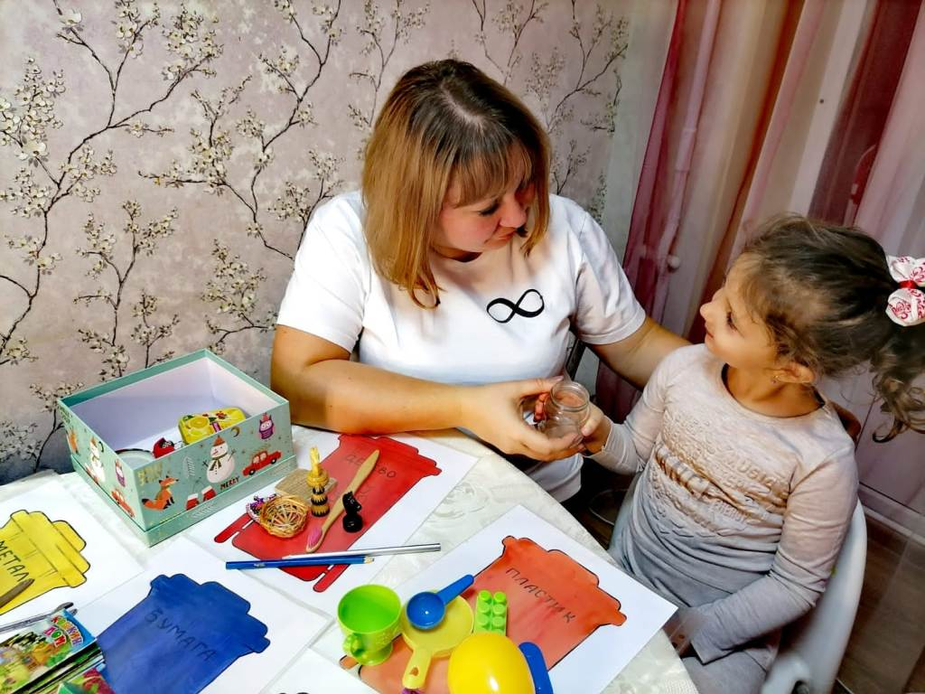
«Дидактические игры
своими руками»

Slide 9
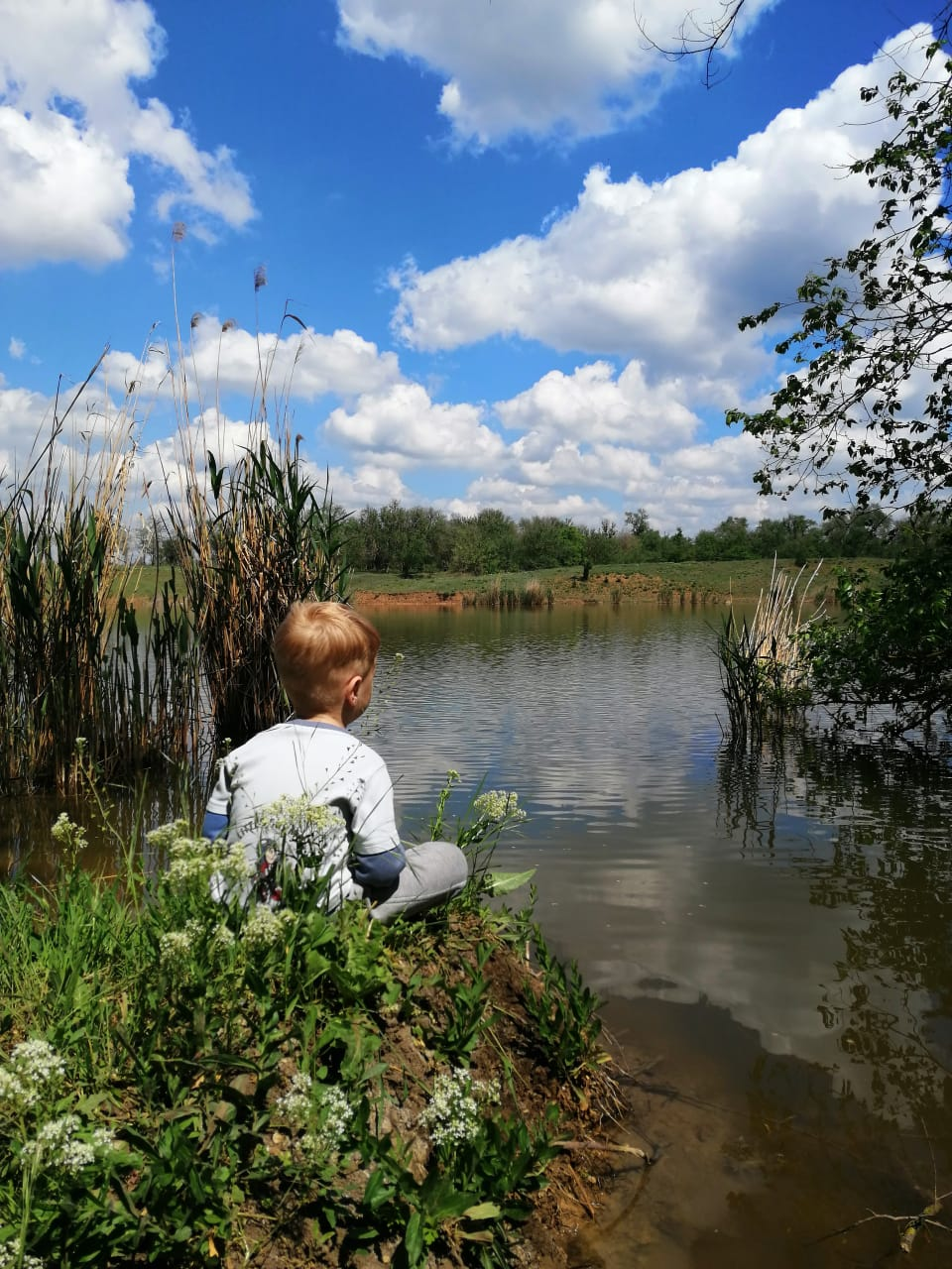
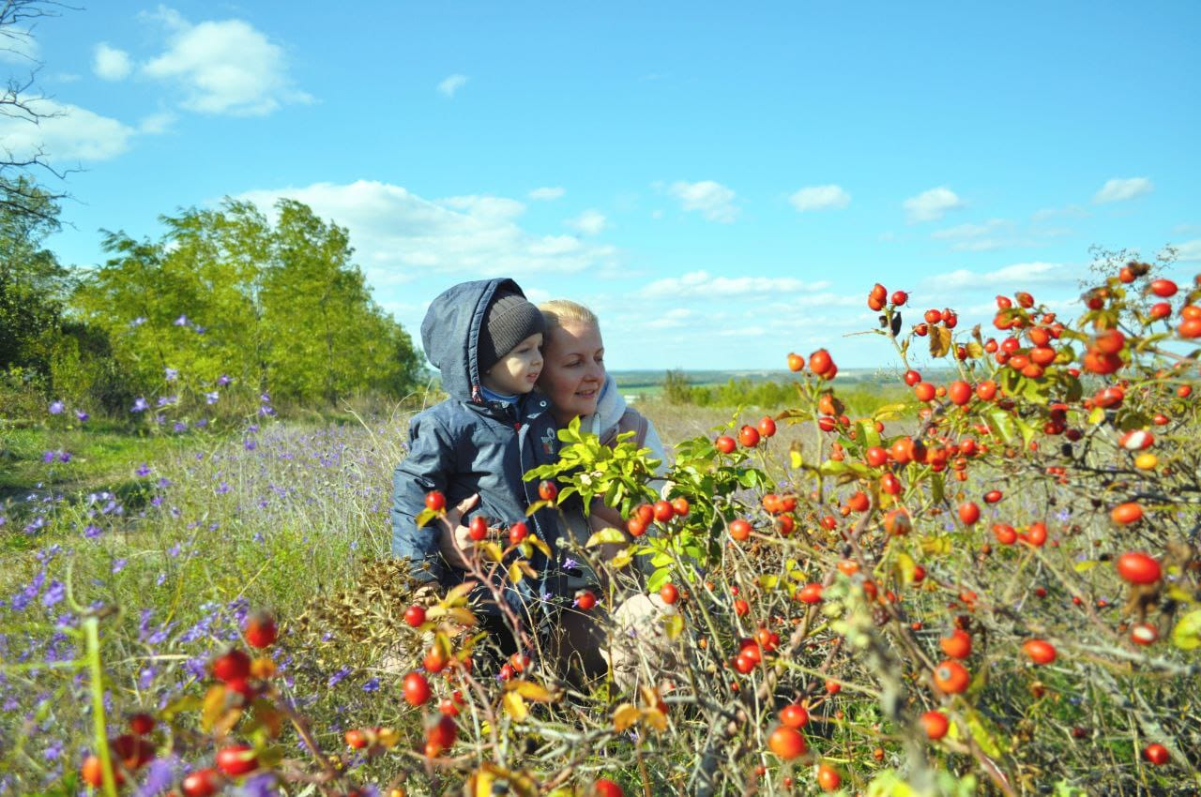
Он-лайн флешмоб
«Юбиляр в объективе. Ростовской области 85»

Slide 10
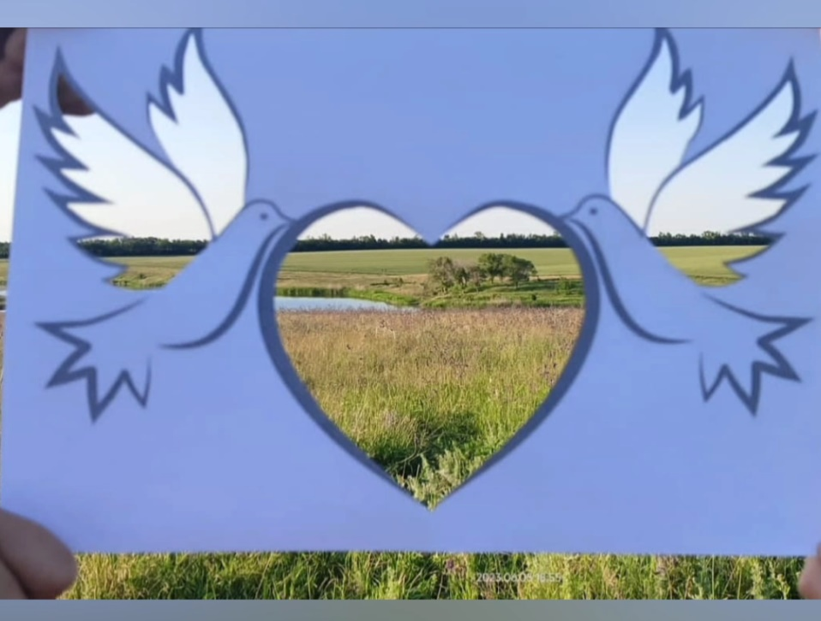
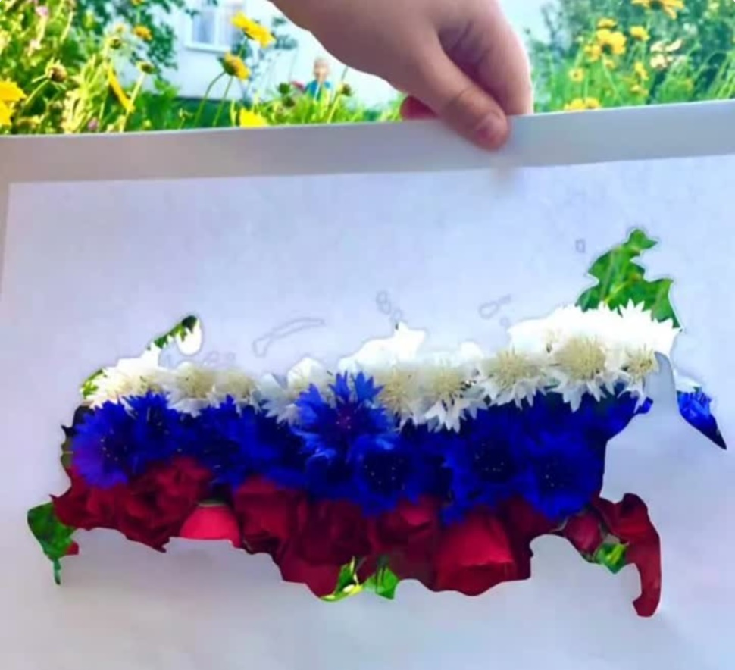
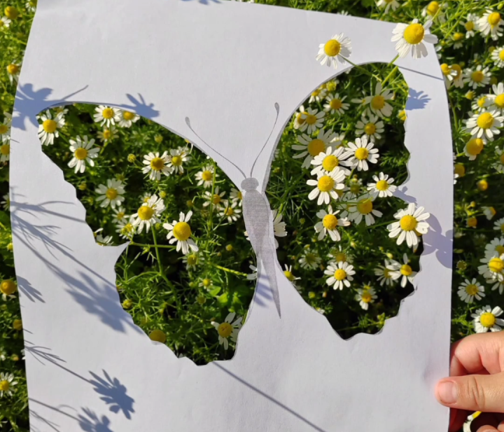
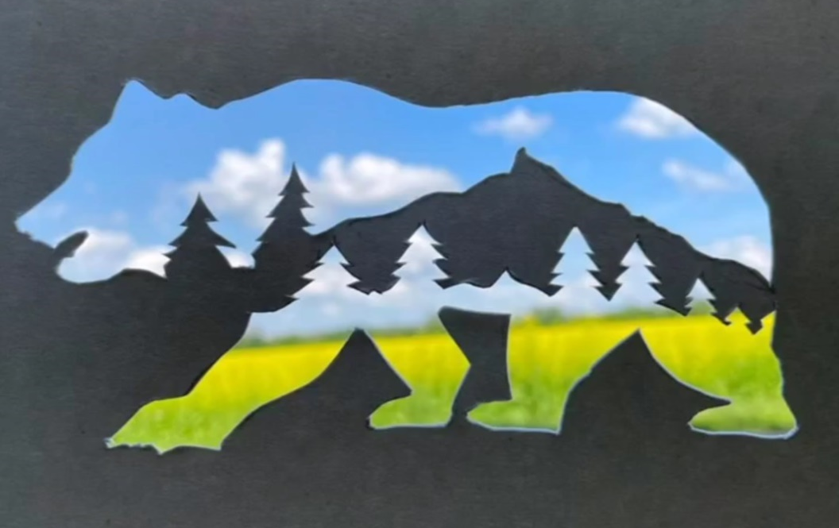
«Прогулки по родной сторонке» ко Дню России

Slide 11
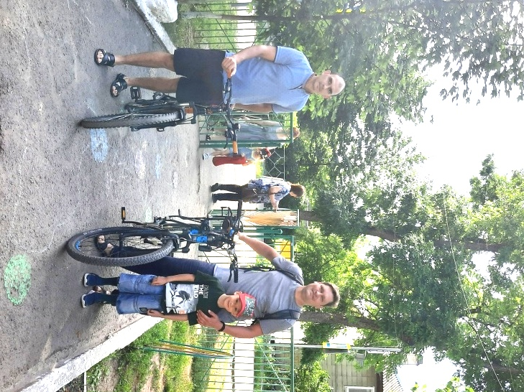
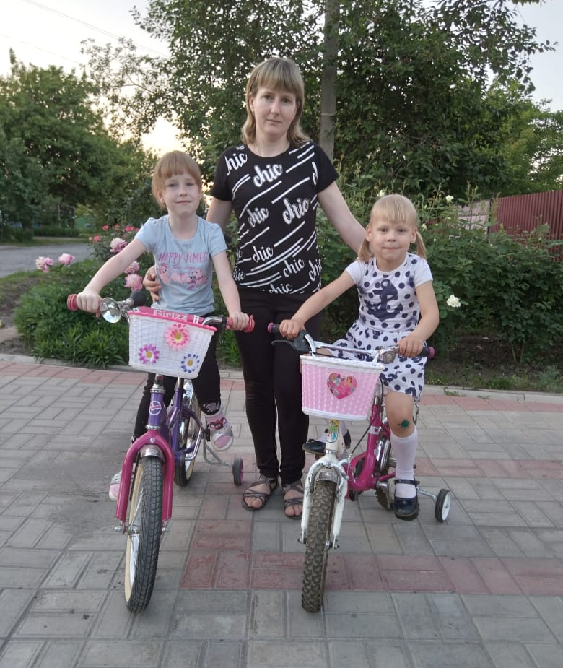
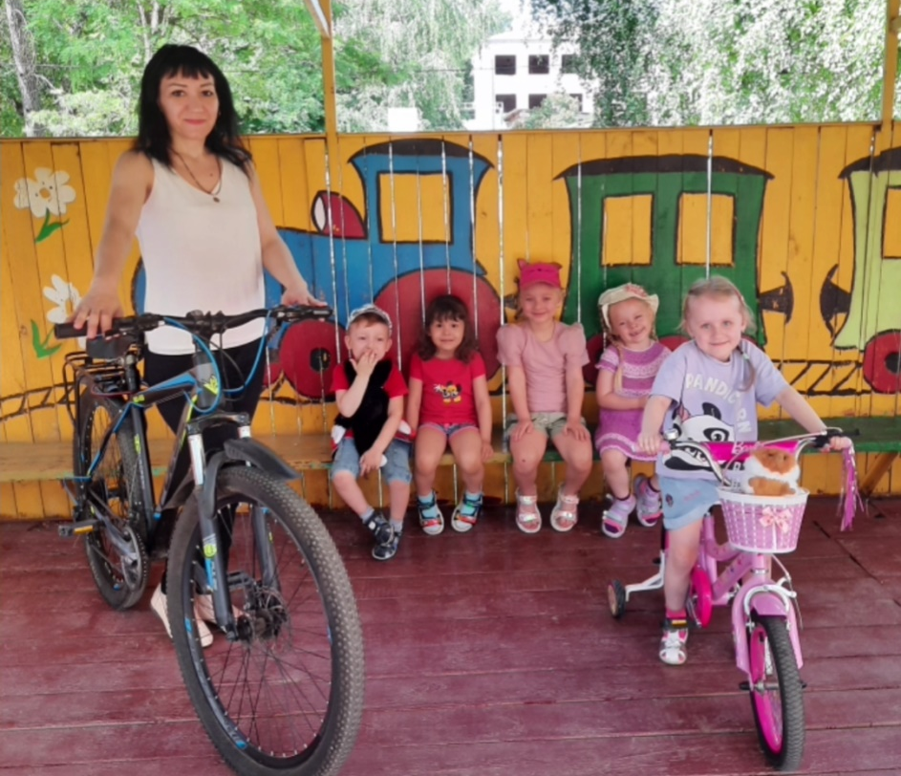
АКЦИИ
«В детский сад на велосипеде»

Slide 12
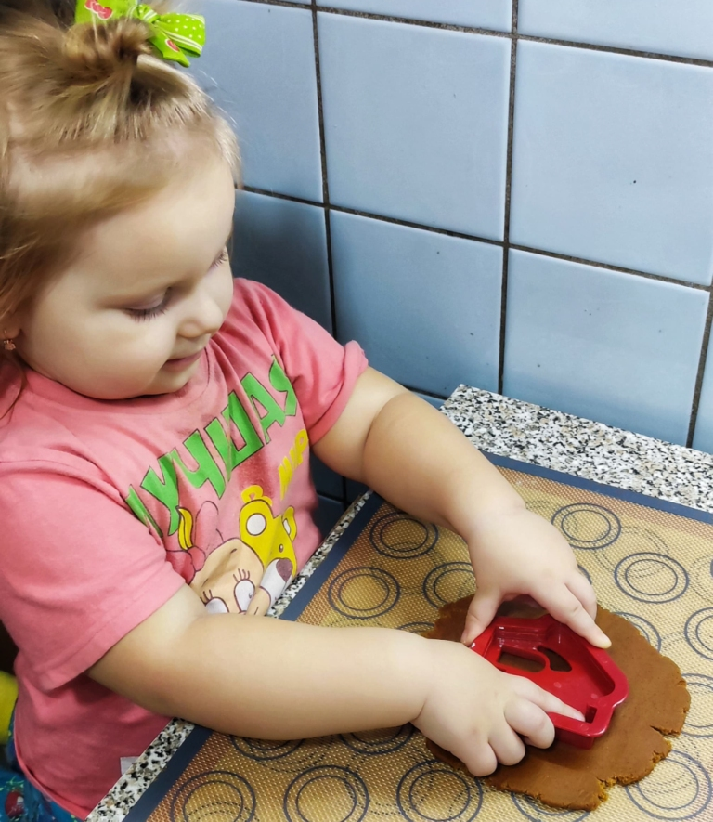
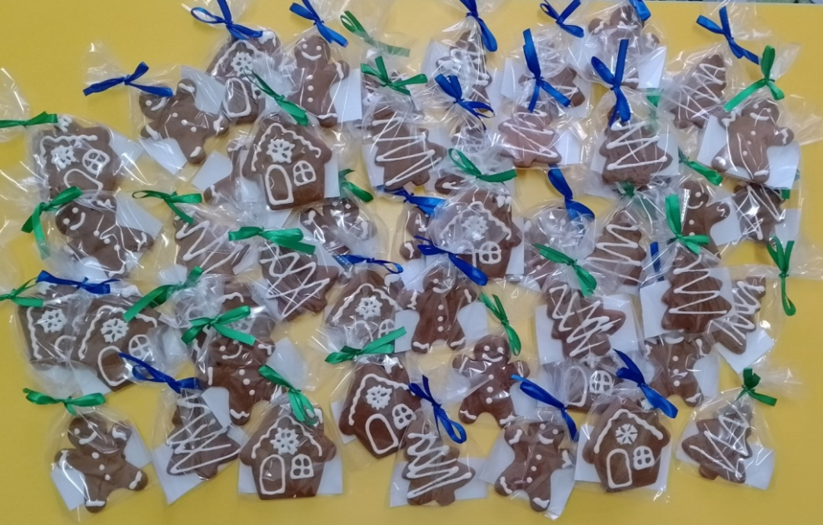
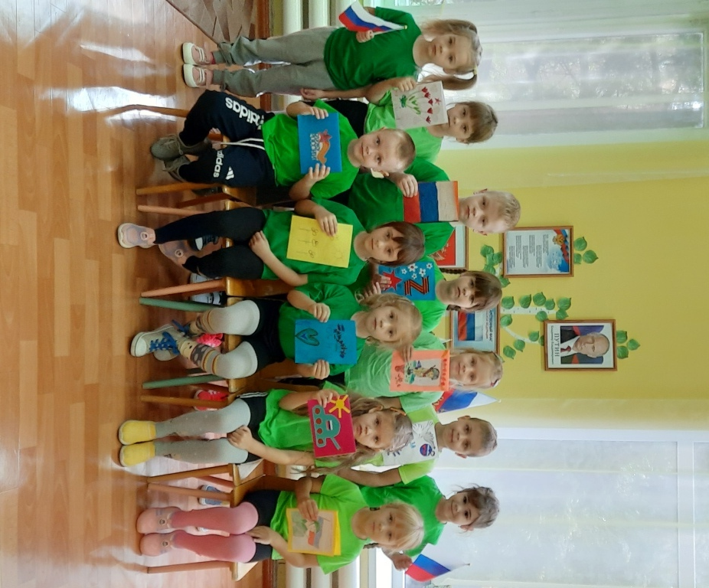
«Письмо солдату»

Slide 13
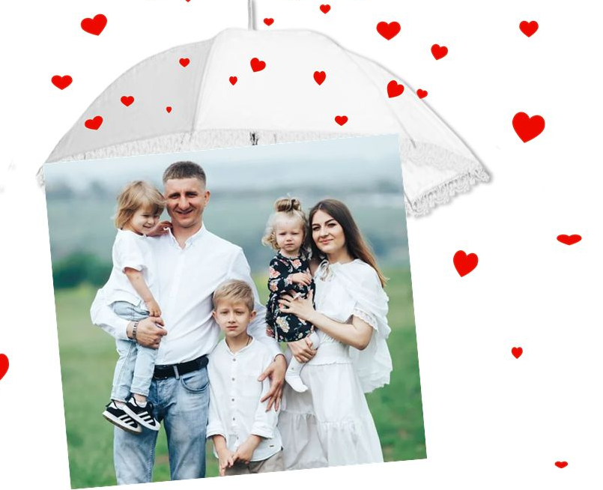
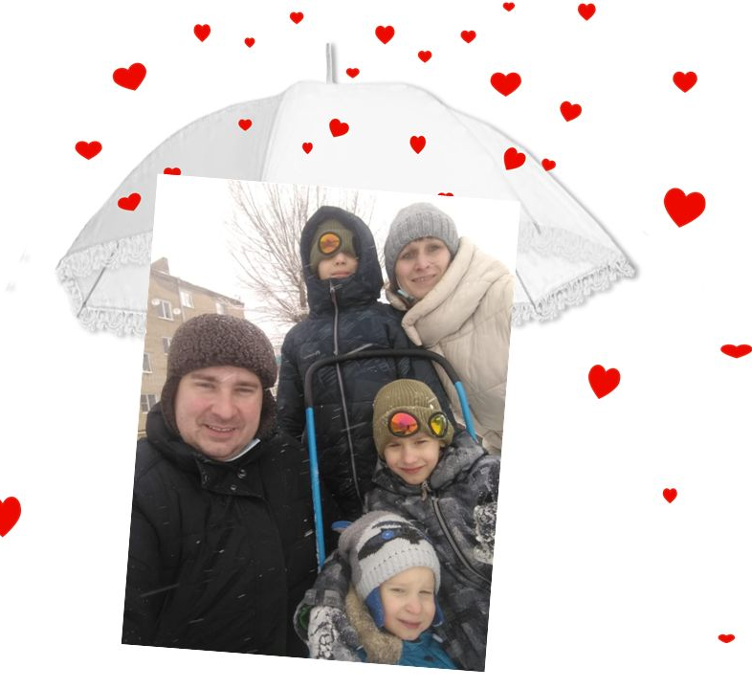
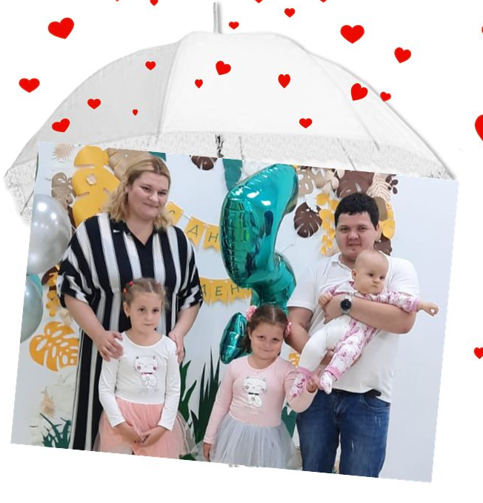
«Под семейным зонтом»

Slide 14
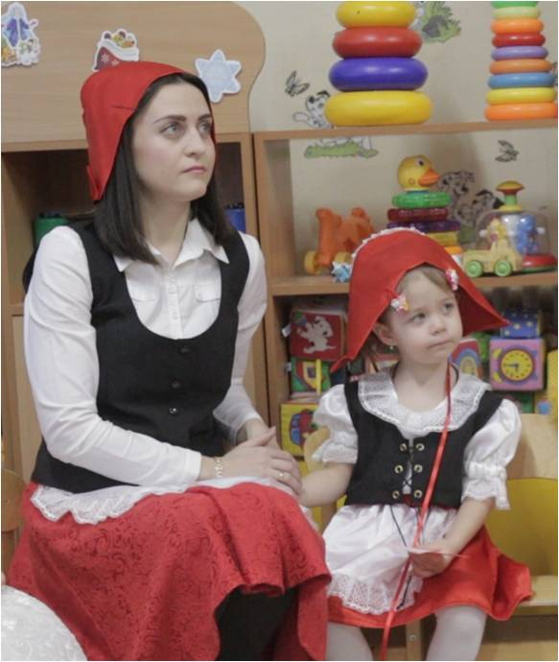
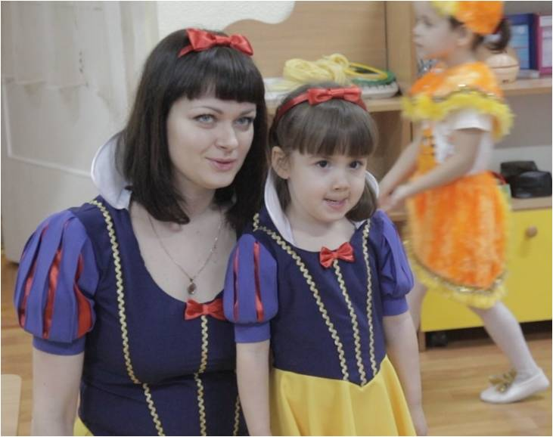
СОВМЕСТНЫЕ ПРАЗДНИКИ И ДОСУГИ
«Новогодний бал детства»

Slide 15
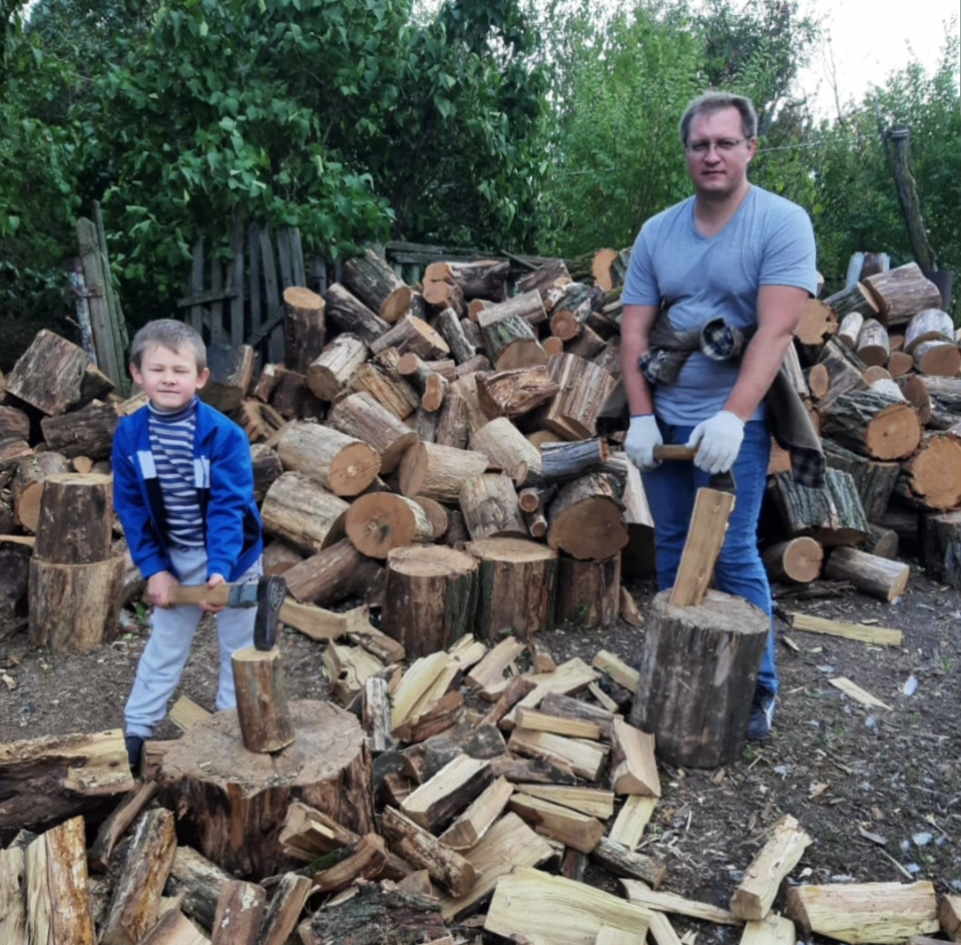
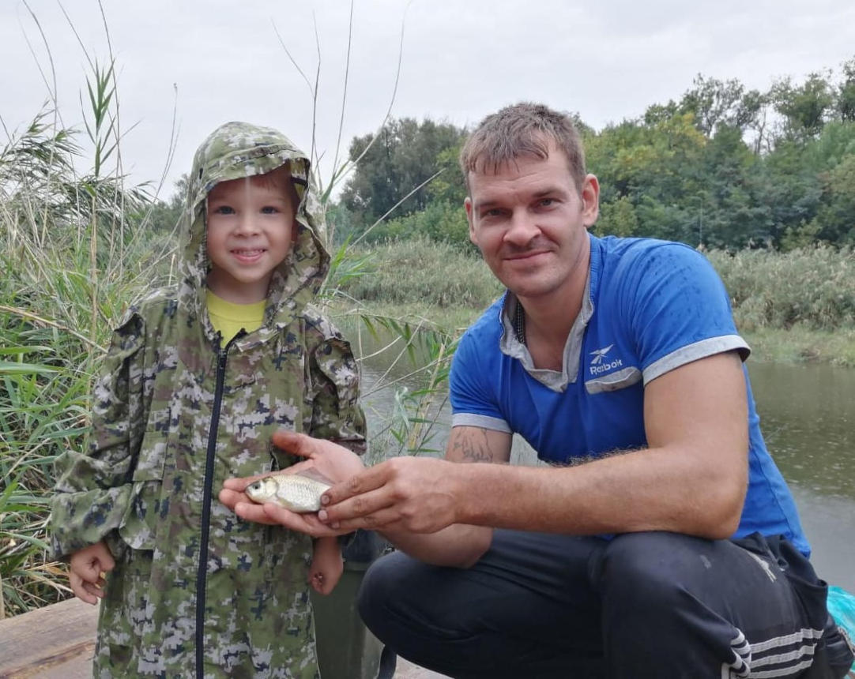
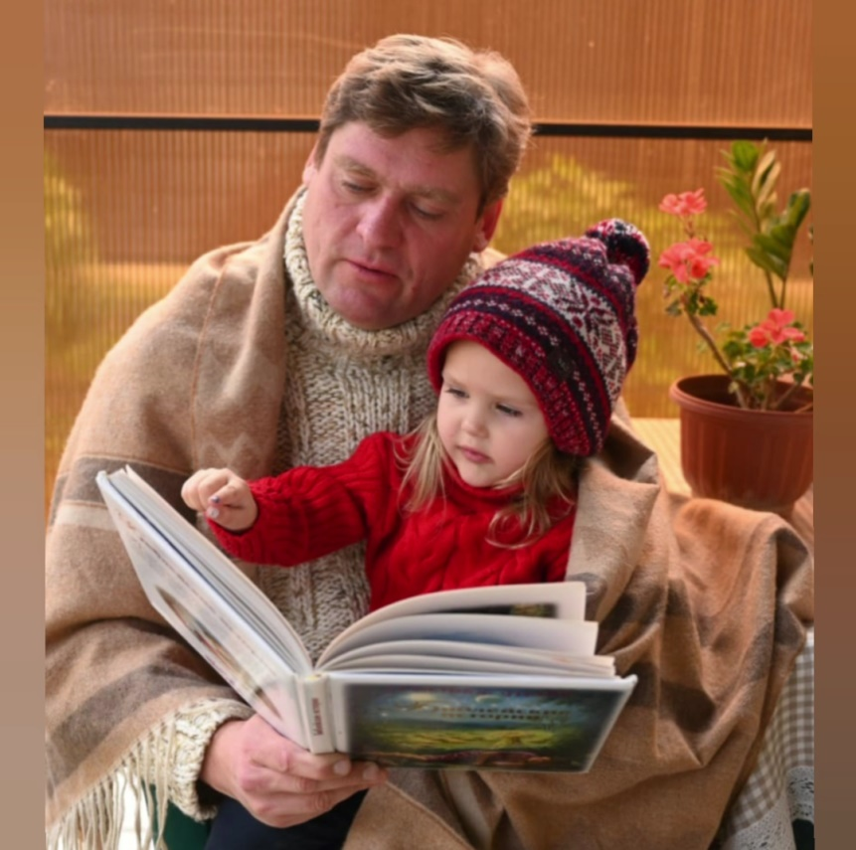
Флешмоб ко Дню отца
«Мой день с папой»

Slide 16
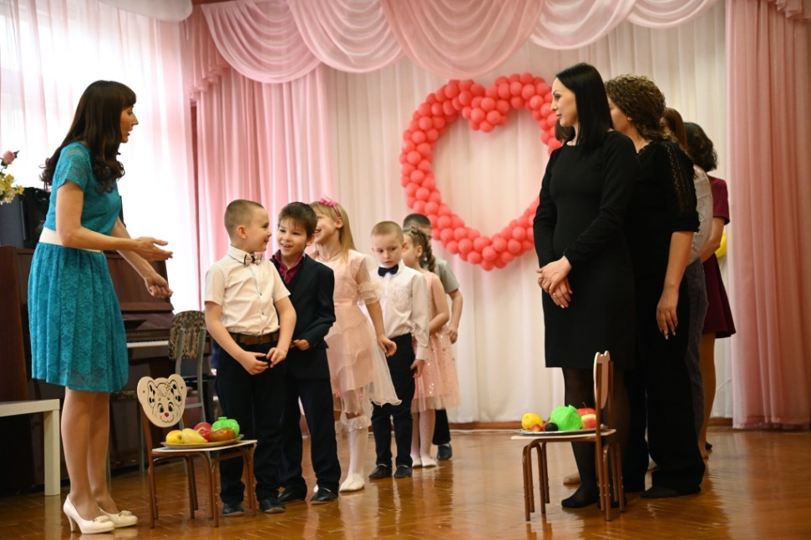
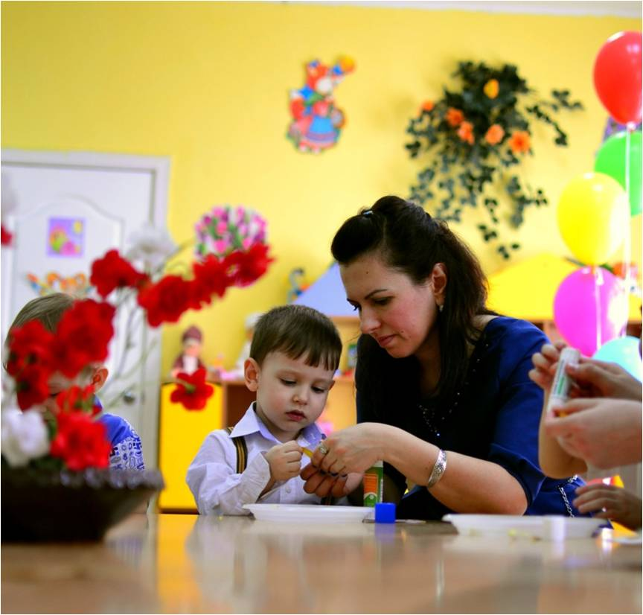
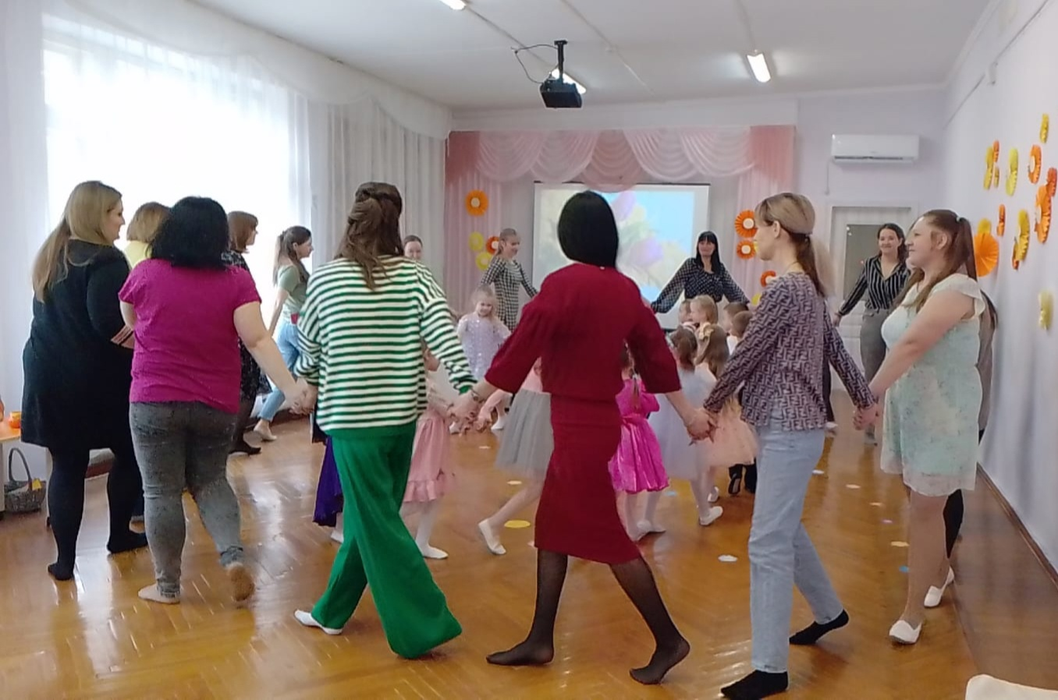
«Самый нежный и красивый» утренник к 8 марта

Slide 17
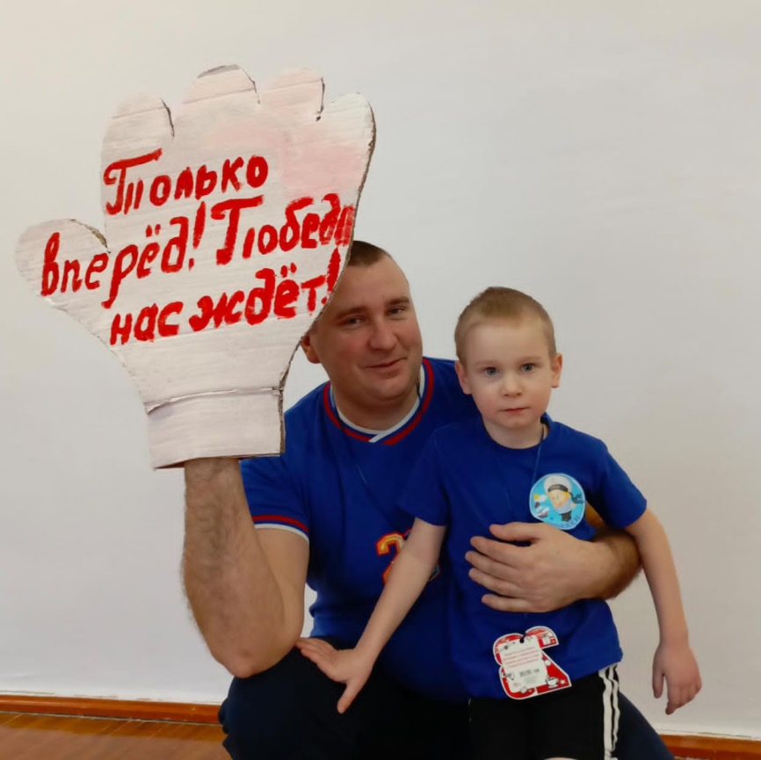
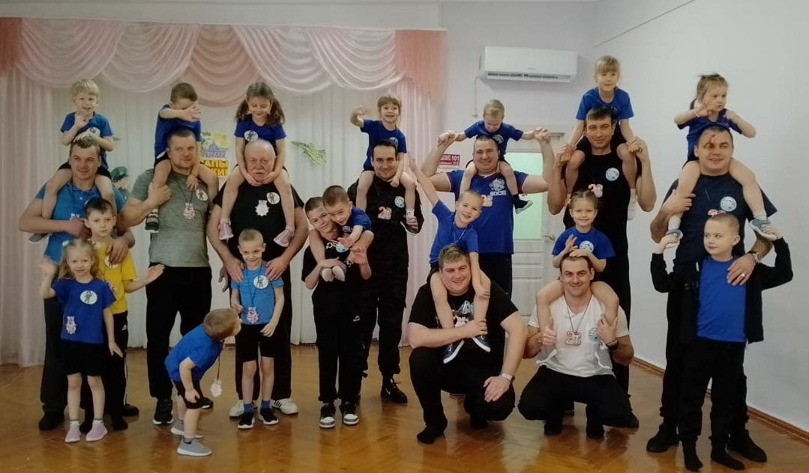
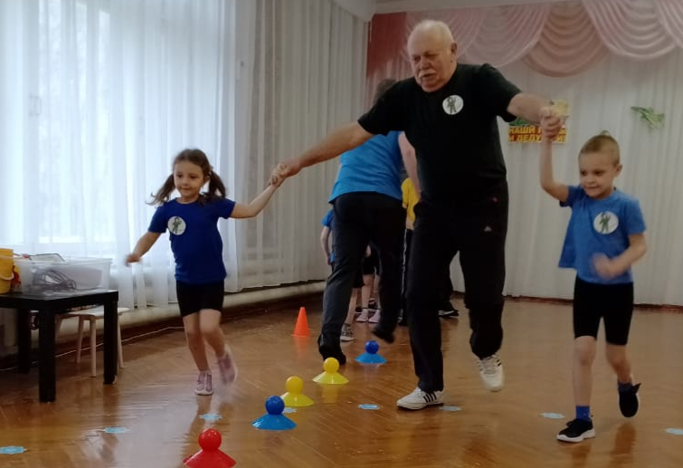
Соревнования к 23 февраля «Папа и Я»

Slide 18
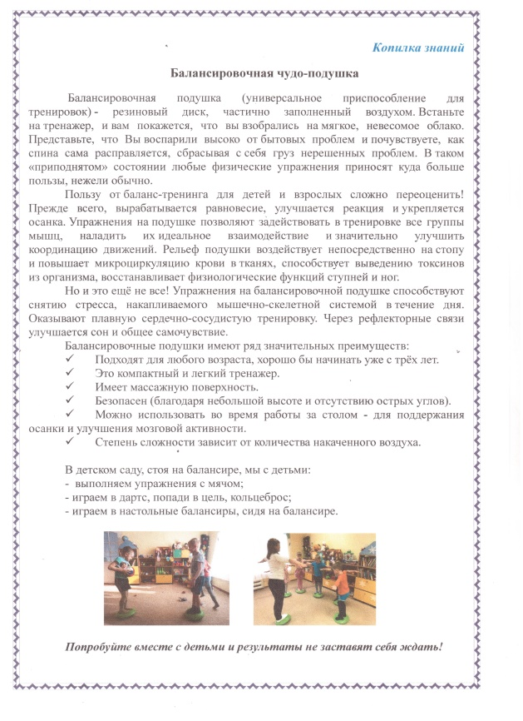
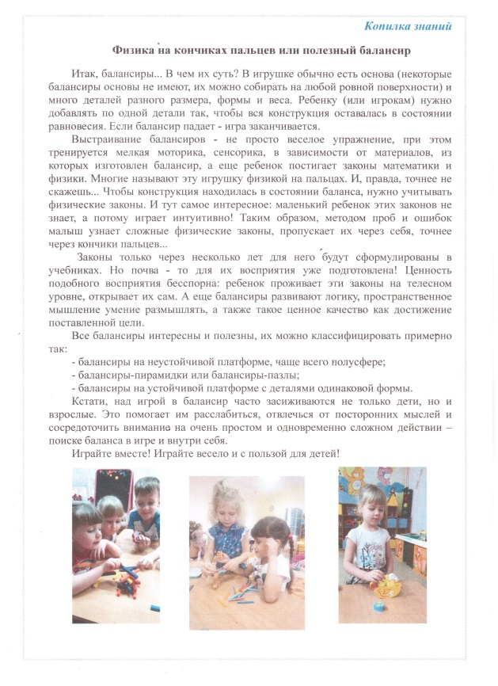
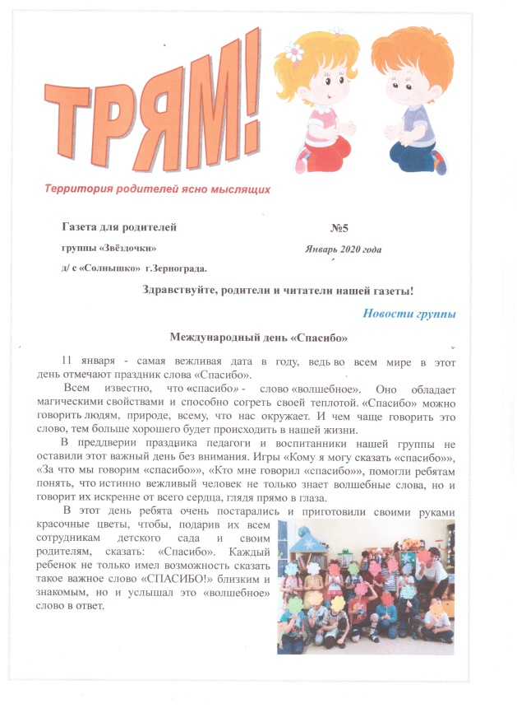
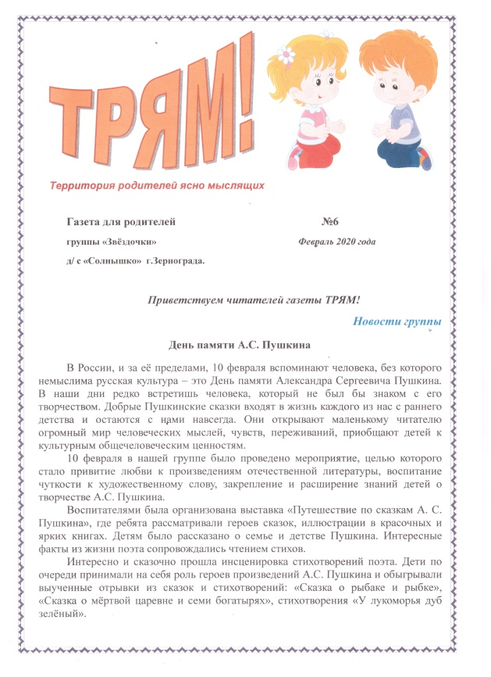
Электронная газета
«ТРЯМ (территория родителей ясно мыслящих)»

Slide 19
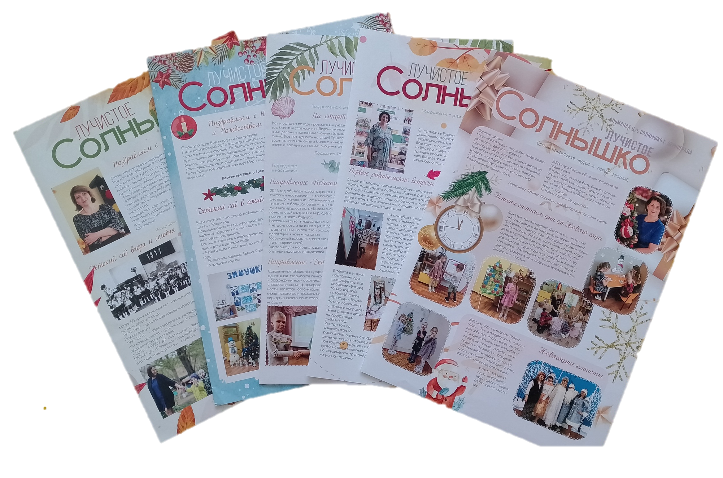
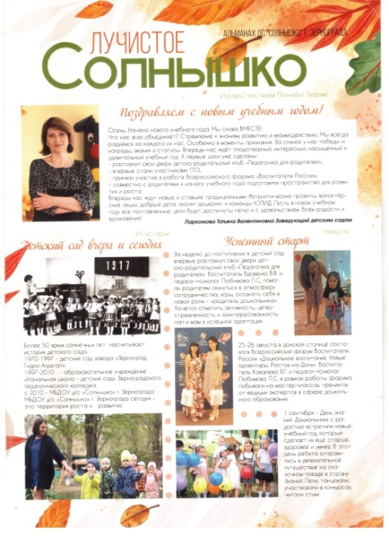
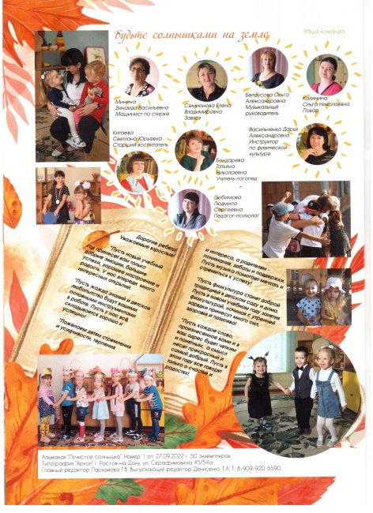
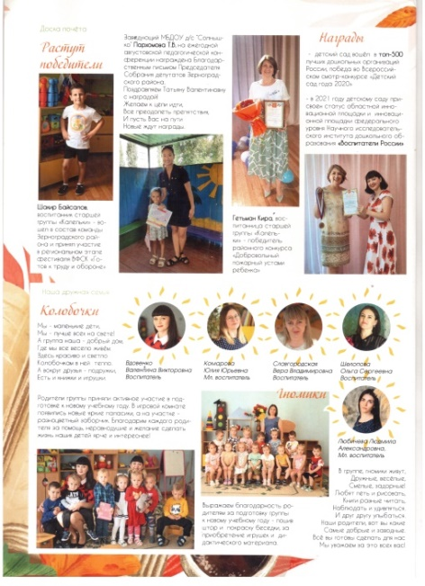
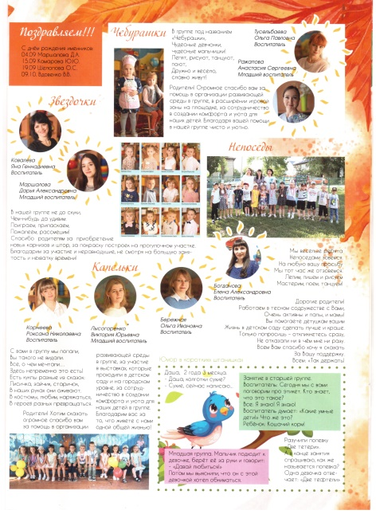
Альманах
«Солнышко Лучистое»

Slide 20
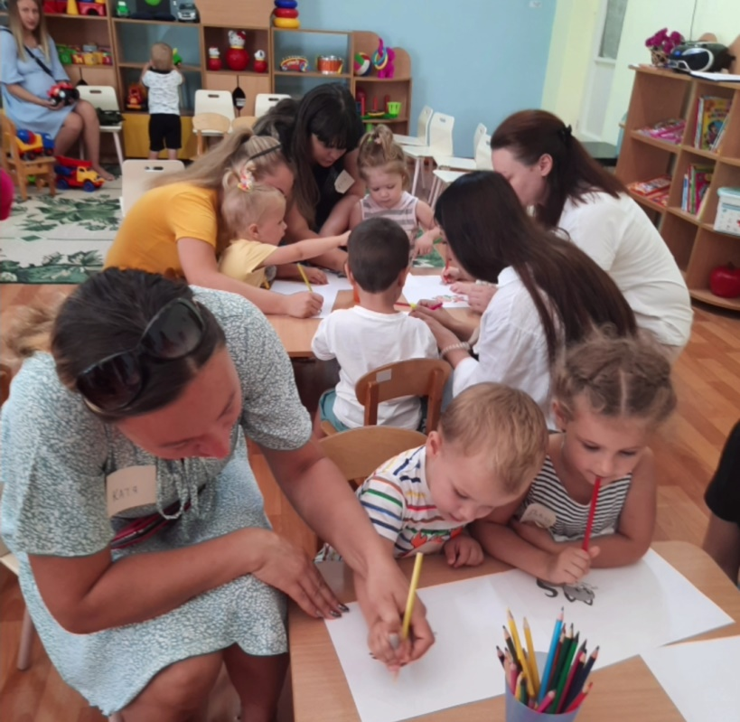
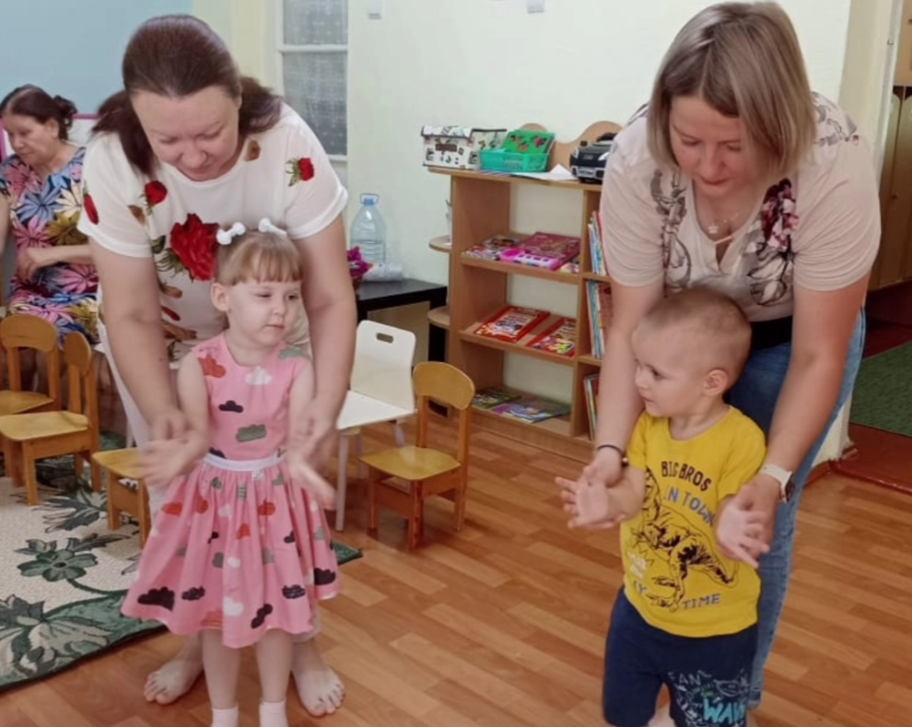
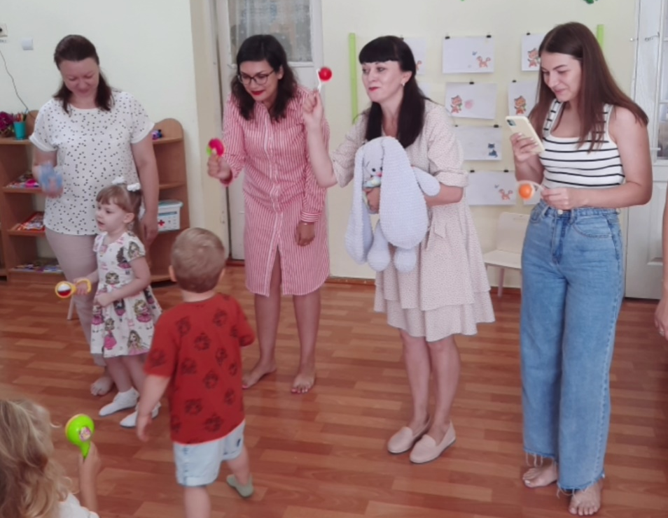
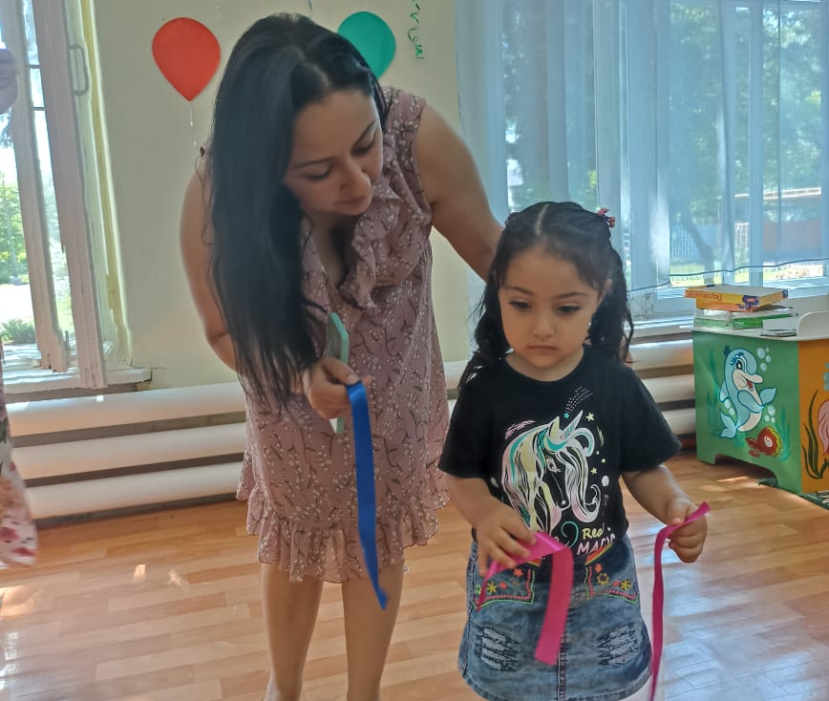
Детско-родительский клуб «Педагогика для родителей»

Slide 22
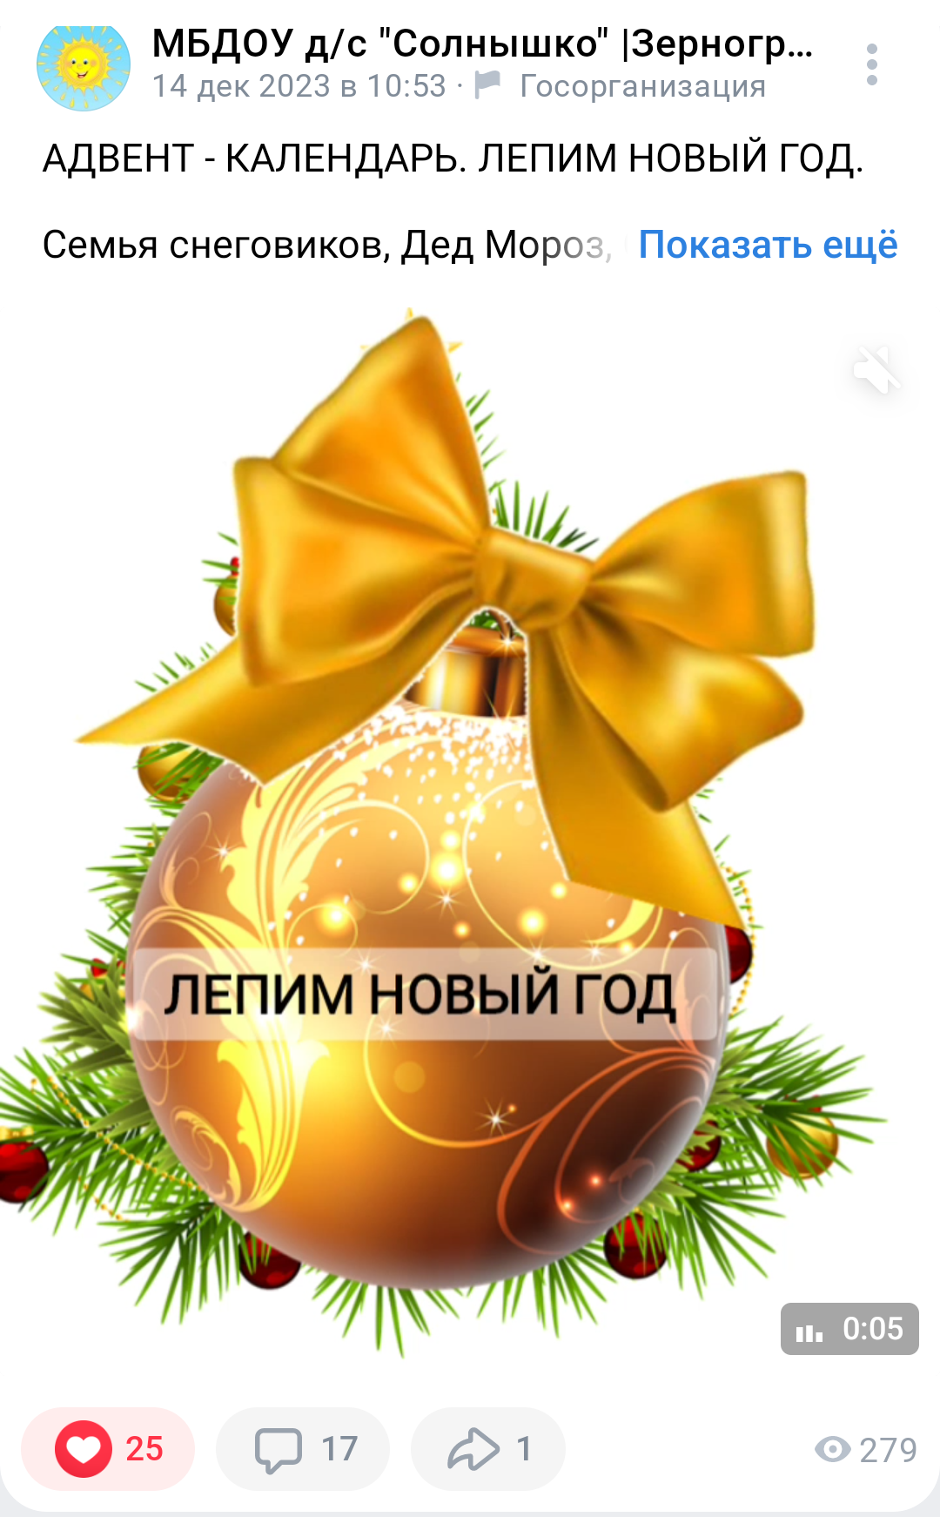

Slide 25
 | Планируемы результаты реализации проекта | Полученные результаты реализации проекта
1 | Разработана инновационная система партнерских отношений между ДОО и семьей | Разработана и успешно реализована инновационная система партнерских "МиР" (Мы и Родители)
2 | Отобраны интегрированные формы детско-родительской деятельности по основным направлениям развития детей | Образовательные проекты, конкурсы Социально-педагогические, патриотические акции Детско-родительский клуб «Педагогика для родителей» Выпуск собственных периодических печатных изданий для родителей и педагогов
3 | Обеспечена высокая степень вовлечения семьи в образовательное пространство детского сада | По итогам учебного года процент вовлечённых родителей в мероприятия ДОО и дошкольных групп составил: - 2020-2021 уч.г. - 64%; - 2021-2022 уч.г. - 82%; - 2022-2023 уч.г. - 90%.

Slide 26
 | Планируемы результаты | Полученные результаты
4 | Повышен уровень профессиональной компетенции педагогов, реализация личностно-профессионального роста специалистов | - Конференции и семинары «Работа инновационной площадки «Мир дошкольника: семья, детский сад, социум»», АНО ДПО «НИИ ВОО «Воспитатели России»; - Онлайн семинар «Эффективные формы очного и дистанционного взаимодействия педагога с семьей в соответствии с требованиями ФГОС», автор методик по семейному воспитанию Метенова Н.М.; - «Современная модель взаимодействия ДОУ и семьи как условие вовлечения родителей в образовательную деятельность». ГБУ ДПО РО РИПК и ПП РО, УО Администрации г. Новочеркасска, МБДОУ д/с №61; - Четвёртая Ярославская региональная школа «Семья в фокусе. Мы вместе». «Университет детства». - Круглый стол «Движение семьи в системе ранней помощи» АНО Центр «Содействие».
5 | Повышен уровень педагогической компетентности | Собран банк разработок и сценариев проведённых родительских встреч

Slide 27
РОДИТЕЛЬСКИЕ ВСТРЕЧИ

Slide 29
БЛАГОДАРИМ ЗА ВНИМАНИЕ

